Slide 1
Краевой День открытых дверей
Организация Проведения
единой комплексной работы
14 марта 2015г.

Slide 2
Новые стандарты - новые измерительные материалы
Под метапредметными результатами
разработчиками ФГОС понимаются освоенные обучающимися на базе одного, нескольких или всех учебных предметов способы действий, применимые как в рамках образовательного процесса, так и при решении проблем реальных жизненных ситуаций.

Slide 3
Новые стандарты - новые измерительные материалы
Как оценить эффективность внедрения новых стандартов?
Что поможет учителям и родителям определить новые образовательные результаты?

Slide 4
Новые стандарты - новые измерительные материалы
Стандартизированные
измерительные результаты:
профессионально разработанные,
позволяющие объективно оценить важные образовательные результаты,
позволяющие провести анализ эффективности учебного процесса и уровня квалификации преподавательского состава,
обладающие надежными измерительными характеристиками.

Slide 5
Новые стандарты - новые измерительные материалы
Центр измерений в образовании издательства «Просвещение» (в сотрудничестве с Национальным исследовательским университетом «Высшая школа экономики») :
5 класс – 4 варианта
6 класс – 4 варианта
7 класс – 4 варианта
…

Slide 6
Новые стандарты - новые измерительные материалы
В блоках познавательных и коммуникативных УУД выделяются действия, связанные с преобразованием текстов и с использованием информации из текстов для различных целей.
Главные элементы:
смысловое чтение;
логические действия, направленные на анализ, обобщение, установление аналогии, классификацию, установление причинно-следственных связей, рассуждения, умозаключения и формулирование выводов на основе прочитанного текста.

Slide 7
Назначение комплексной работы
Выявление у учащихся сформированности умения читать и понимать различные тексты, включая учебные;
работать с информацией, представленной в различной форме;
использовать полученную информацию для решения различных учебно-познавательных и учебно-практических задач

Slide 8
Структура комплексной работы
4 блока:
Математика
Русский язык
Естествознание
История и обществознание

Slide 9
Оцениваемые группы умений
1 группа умений - общее понимание текста и ориентация в тексте
2 группа умений - глубокое и детальное понимание содержания и формы текста
3 группа умений - использование информации из текста для различных целей

Slide 10
Оценивание работы
Критерии сформированности умений:
Минимальный критерий (успешность выполнения равна 50%)
Оптимальный критерий (успешность выполнения равна 65%)

Slide 11
Естествознание 4 вариант Музыкальные инструменты
№ задания | Группа умений. Описание умений | Проверяемое умение | Тип задания | Баллы и задания
17 18 19 20 21 22 23 24 25 |  |  | ВО КО КО КО КО ВО ВО КО РО | 2 1 1 1 1 2 1 1 2
ВО- задания с выбором ответа Max: 12 баллов КО- задание с кратким ответом РО- задание с развернутым ответом

Slide 12
Русский язык 1 вариант Как можно по-разному рассказать о ландыше
№ задания | Группа умений. Описание умений | Проверяемое умение | Тип задания | Баллы и задания
28 29 30 31 32 33 34 35 |  |  | ВО КО РО РО КО РО РО РО | 1 2 2 1 1 2 1 2
ВО- задания с выбором ответа Max: 12 баллов КО- задание с кратким ответом РО- задание с развернутым ответом

Slide 13
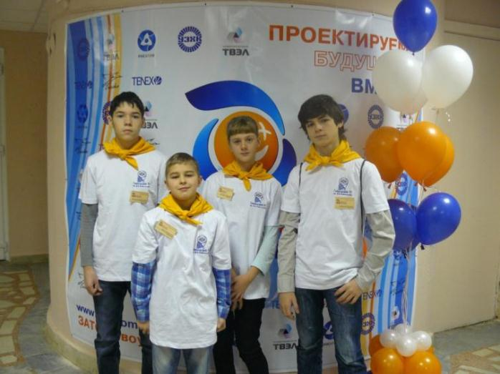
Финал метапредметной олимпиады
Новоуральск, 6-7 декабря 2014

Slide 14
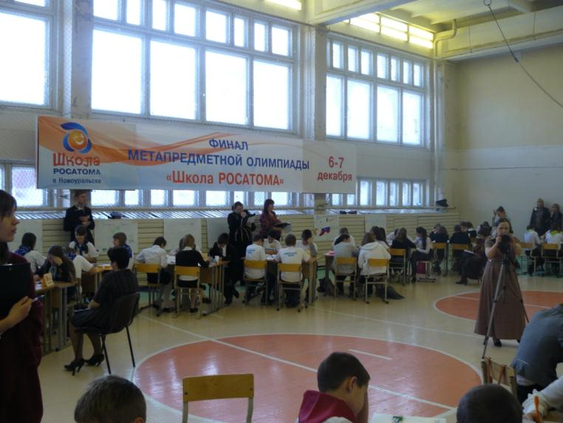
Финал метапредметной олимпиады
Новоуральск, 6-7 декабря 2014

Slide 15
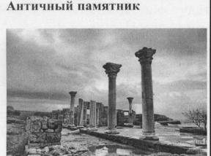
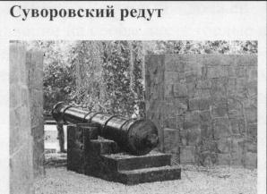
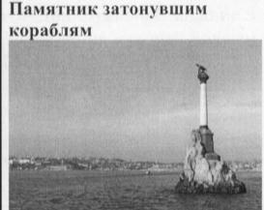
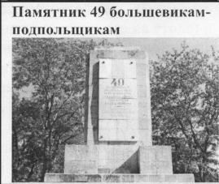
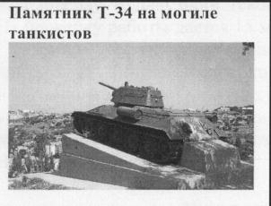
Финал метапредметной олимпиады
Новоуральск, 6-7 декабря 2014

Slide 16
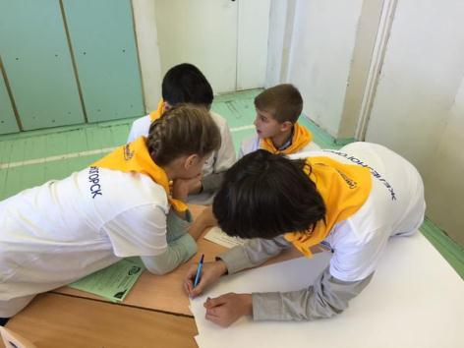
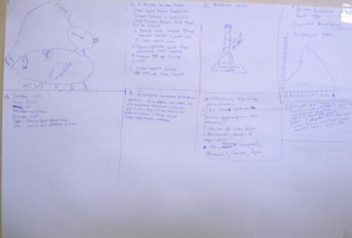
Финал метапредметной олимпиады
Новоуральск, 6-7 декабря 2014

Slide 17
Финал метапредметной олимпиады
Новоуральск, 6-7 декабря 2014
Блок метапредметных результатов
«Коммуникативная грамотность»:
Дети читают задание вместе, расположившись при этом
так, чтобы всем был виден текст и рисунки
2. В обсуждении активно участвуют все 4 участника группы
3. Руководит работой группы восьмиклассник
4. Мнение каждого участника группы слышат в группе.
5. …

Slide 18
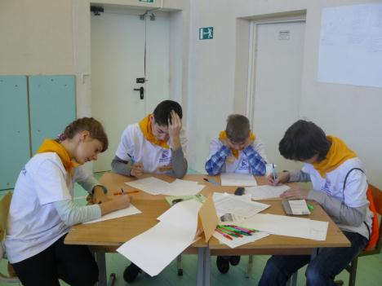
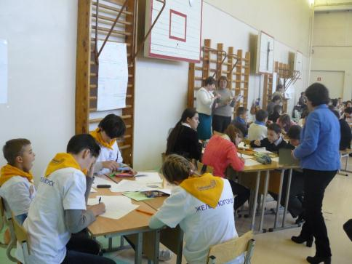
Финал метапредметной олимпиады
Новоуральск, 6-7 декабря 2014

Slide 19
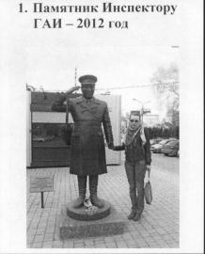
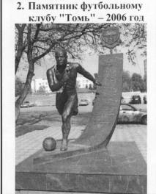
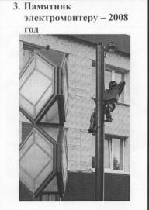
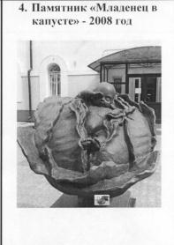
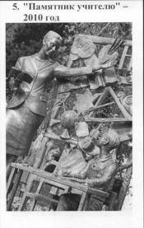
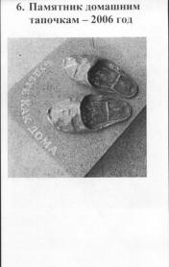
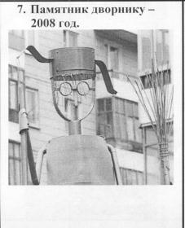
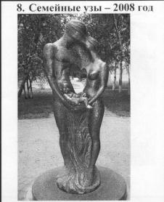
Финал метапредметной олимпиады
Новоуральск, 6-7 декабря 2014

Slide 20
Финал метапредметной олимпиады
Новоуральск, 6-7 декабря 2014
Блок метапредметных результатов
«Коммуникативная грамотность»:
Участник команды освещает решение всех трех задач
в рамках своей презентации
2. Участник констатирует, что об истории города судить по
Фотографиям памятников невозможно. Памятники посвящены
не событиям
3. Участник выделяет существенные отличия Задания 2 от
Задания 1. Он говорит о том, что памятники не посвящены
событиям, а подчеркивают важные человеческие ценности.
4. …

Slide 21
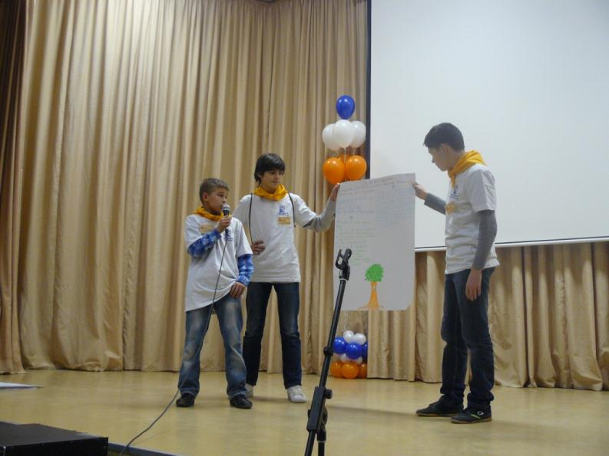
Финал метапредметной олимпиады
Новоуральск, 6-7 декабря 2014

Slide 22
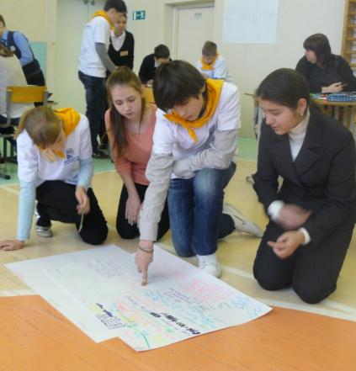
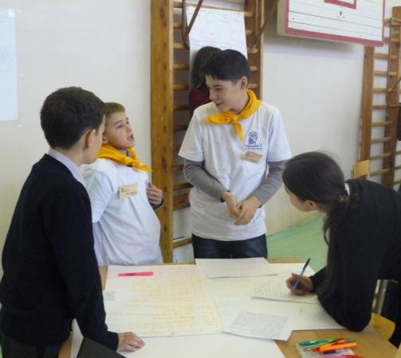
Финал метапредметной олимпиады
Новоуральск, 6-7 декабря 2014

Slide 23
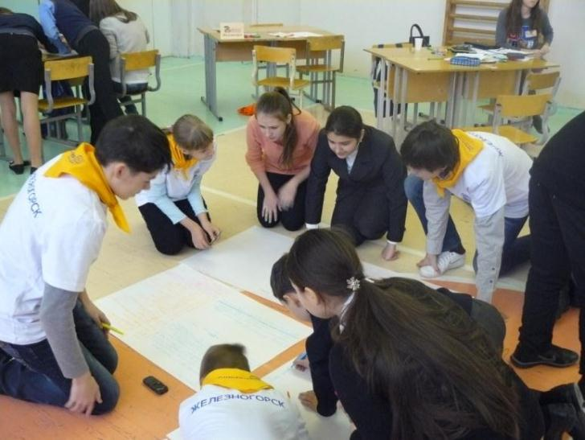
Финал метапредметной олимпиады
Новоуральск, 6-7 декабря 2014

Slide 24
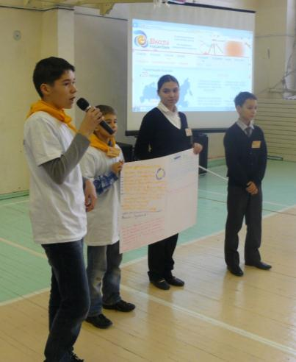
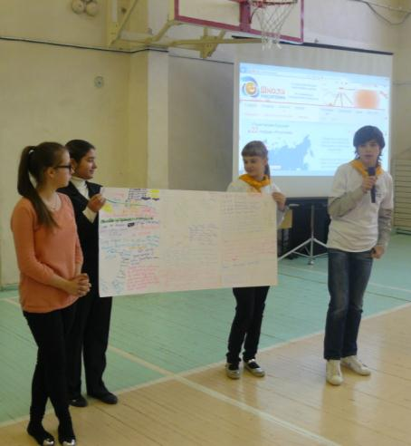
Финал метапредметной олимпиады
Новоуральск, 6-7 декабря 2014

